Slide 1
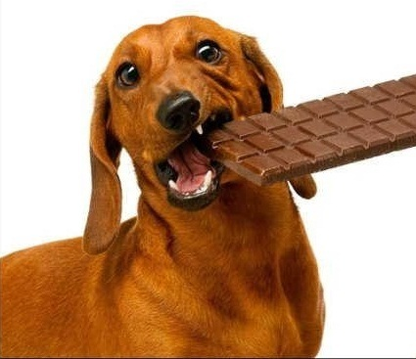
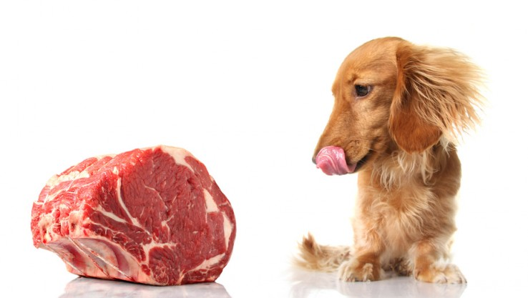
Digestie pathologie

Slide 2
Chocolade vergiftiging
Gevaarlijke dosis hond; 100-150 mg theobromide per kg lichaamsgewicht
Pure chocolade; bevat 15 mg per gram
Melkchocolade ; bevat 1,5- 3.3 mg per gram
Witte chocolade is niet gevaarlijk zit geen cacao in!

Slide 3
lesdoelen
Begrip anatomie
Daardoor beter begrip van mogelijke afwijkingen
Goede anamnese kunnen afnemen/interpretatie

Slide 4
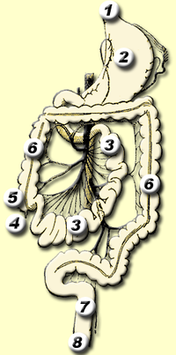
Schema maagdarmkanaal

Slide 5
Schema maagdarmkanaal
1= ingang slokdarm (oesophagus) in
2= maag (gaster)
Dunne darm bestaande uit:
3= twaalfvingerige darm (duodenum), nuchtere darm(jejunum) en kronkeldarm(ileum)
4=wormvormig aanhangsel blinde darm(appendix)
Dikke darm bestaande uit
5= blinde darm(=caecum)
6= karteldarm(=colon)
7= endeldarm(rectum)
8= anus

Slide 6
Zie ook you tube spijsvertering- werking van het spijsverteringsstelsel (gezondheidsplein)

Slide 7
Poortaderstelsel wat is dat?

Slide 8
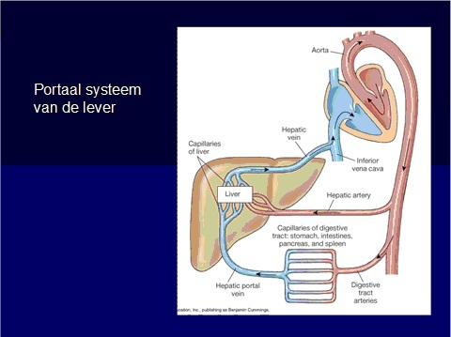
poortaderstelsel

Slide 9
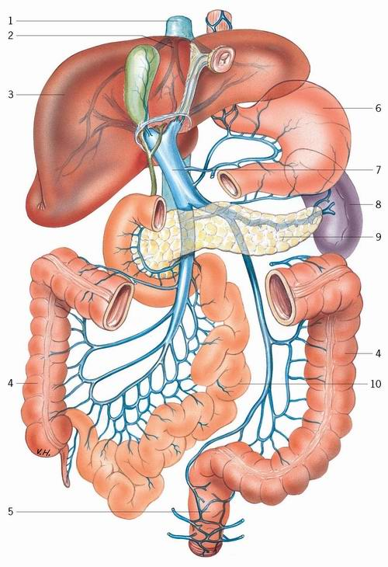
poortaderstelsel
De lever en het poortadersysteem
1=onderste holle ader
2=leverader
3=lever
4=dikke darm
5=endeldarm
6=maag
7=poortader
8=milt
9=alvleesklier
10=dunne darm

Slide 10
Wat houdt de enterohepatische kringloop in?

Slide 11
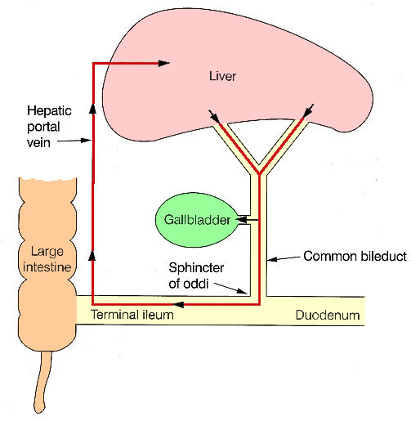
Enterohepatische kringloop

Slide 12
Enterohepatische kringloop
Stoffen worden in de lever via de gal naar de darm afgevoerd. In de darm worden deze stoffen weer opgenomen en naar de lever gevoerd alvorens in de rest van het lichaam te komen/ of weer afgevoerd naar de darm

Slide 13
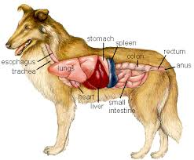
Welke verschijnselen passen bij welk deel van het digestieapparaat?

Slide 14
Hoe weet ik dat er problemen zijn met het digestieapparaat?
Anamnese heel belangrijk!

Slide 15
Hoe herken ik klachten van het digestiesysteem
Mondholte
slokdarm (oesophagus)
Maag/darmen
Exocriene pancreas (alvleesklier)
lever

Slide 16
AFWIJKINGEN IN DE MONDHOLTE
Vaak voorkomend; stinken uit de bek, moeilijk eten/drinken , speekselen, losse tanden/kiezen, pijn bij aanraken.
Minder vaak voorkomend; kokhalzen (denk aan grasspriet), bloed uit de bek,
Algemeen; vermageren, uitdrogen

Slide 17
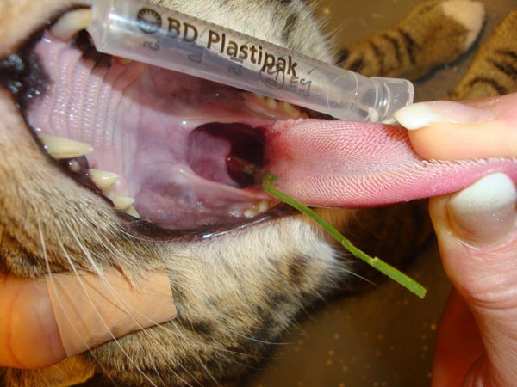
Grasspriet in de keel

Slide 18
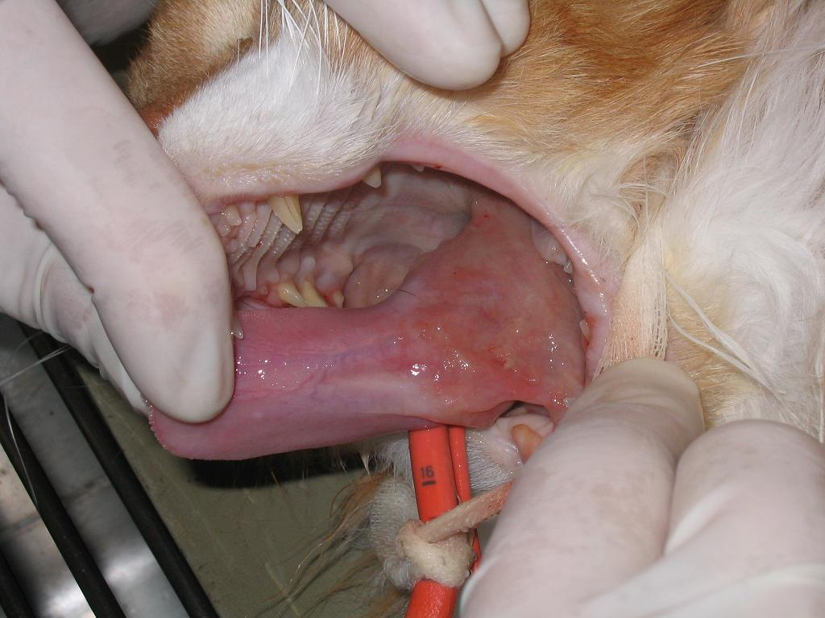
Tumoren bek kat

Slide 19
AFWIJKINGEN IN DE SLOKDARM
Vaak voorkomend; speekselen, regurgiteren, vaak slikken, moeilijk slikken (vermageren)
Algemeen; vermageren, uitdrogen

Slide 20
regurgiteren
braken
Overgeven zonder buikpers
“golft “er uit
Vaak onverteerd voer, brei, schuimig
Geen gal
Overgeven met buikpers
Actief
Gal

Slide 21
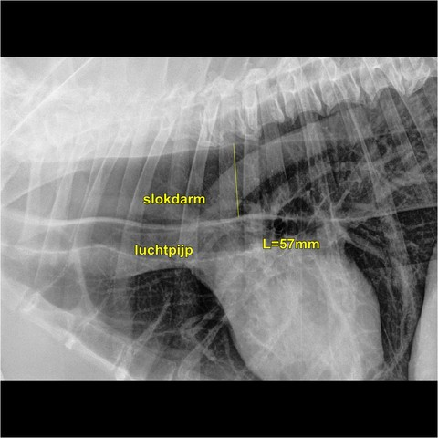
megaoesophagus

Slide 22
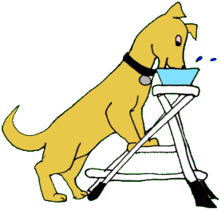
megaoesophagus
Vaak bij jonge dieren (aangeboren afwijking)
Therapie; medicamenten? Voer vanaf verhoging aanbieden, zacht of juist harder voer, laten zitten na eten

Slide 23
  AFWIJKINGEN IN DE MAAG/DARMEN
Vaak voorkomend; braken, diarree, buikpijn (defence musculair), obstipatie, slechte eetlust, bloed in de ontlasting, winderigheid, boeren, “rommelende” darmen, slomer, dikke buik door lucht in het maagd/darmkanaal, sloom
Minder vaak voorkomend; vermageren, kokhalzen, koorts,, doffe vacht
Algemeen; vermageren/uitdrogen

Slide 24
  AFWIJKINGEN VAN DE LEVER
  Vaak voorkomend;Anorexie, braken, diarree, icterus, vermageren, koorts, sloom, pu/pd
Minder vaak voorkomend; dikke buik, hydrops ascites,hersenverschijnselen, bloedingen(gestoorde stolling), witgekleurde faeces.
Slijmvliezen; Geel en bleek; afbraak bloed
Slijmvliezen Geel en rose; probleem in lever

Slide 25
Afwijkingen van de pancreas
Vaak voorkomend :Anorexie, braken, diarree, buikpijn, sloom, koorts, lichte schuimige ontlasting (bij Epi)
Algemeen; vermagering, uitdroging
soms moeilijk om de diagnose te stellen

Slide 26
Hoe weet ik of maag/darmklachten veroorzaakt worden door problemen in het maagdarmkanaal?
Dit weet je soms niet, maar belangrijk is het goed uitvragen en een goed lichamelijk onderzoek door de dierenarts.

Slide 27
Oefenen anamnese

Slide 28
anamnese
Anamnese;(verkort)
Hoe lang bestaat de klacht;
Is het dier ook ziek er van, sloom?Heel belangrijk in combinatie met duur van de klacht
Eet en drinkt hij nog
Bij braken; productief (komt er voer uit/gal)ivm mogelijke maagtorsie

Slide 29
Anamnese specifiek; doorvragen! Braken en diarree zijn aspecifieke symptomen die veel onderliggende oorzaken kunnen hebben.
Behandeling/nader onderzoek noodzakelijk indien:
een dier duidelijk ziek is en/of,
langer dan een dag niet eet/drinkt en/of
chronische klachten heeft (langer dan 2 weken)

Slide 30
Hoe worden maagdarmklachten behandeld?

Slide 31
Oorzaak maagdarmklachten
Vaak niet bekend; dus symptomatisch behandelen!
Uitdroging voorkomen(dmv infusen)/medicatie/voer

Slide 32
Therapie diarree/ braken
Niet laten vasten! Alleen bij erg overgeven
Lichtverteerbare voeding in kleine porties
Alleen antibiotica bij koorts en/of bloed in de ontlasting
Stopmiddelen natuurlijke middelen; finidiar
Bij waterdiarree; imodium
Bij braken; anti-emetica
Bij uitdroging; infusen

Slide 33
Spastische darm hond
Verschijnselen; buikpijn, opgezette buik, overgeven/ diarree (hoeft niet!), met bolle rug staan, defence musculair
Kunnen aanvalsgewijs voorkomen
Therapie; lichtverteerbaar voer, medicatie om maagdarmbewegingen te reguleren (metoclopramide), (pijnstillers)

Slide 34
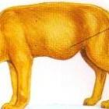
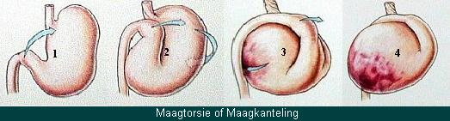
maagtorsie

Slide 35
Maagtorsie verschijnselen
Overgeven zonder dat er wat uitkomt; loos braken
Opgezette buik; vnl linker kant
Onrust
Hond wordt steeds slechter
Vooral bij grote rassen na eten/ beweging

Slide 36
Indien de therapie niet aanslaat en/of het dier ernstig ziek is dan volgt nader onderzoek

Slide 37
Nader onderzoek
Bloedonderzoek check up ook om oorzaken buiten maagdarmkanaal op te sporen
Onderzoek ontlasting op parasieten
Rontgen foto bij pijnlijke buikpalpatie
Endoscopie
(Laparatomie)

Slide 38
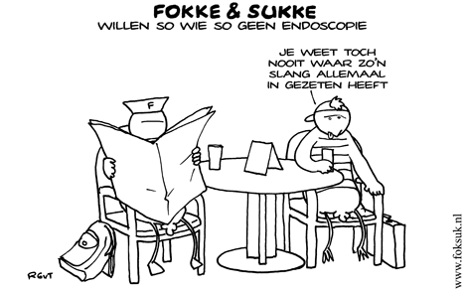
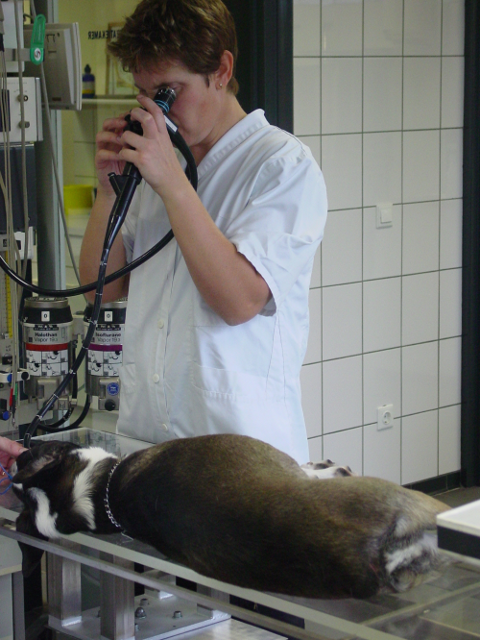
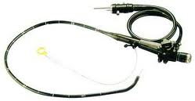
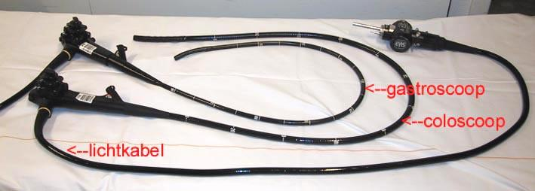
Onderzoeksmethoden; endoscopie

Slide 39
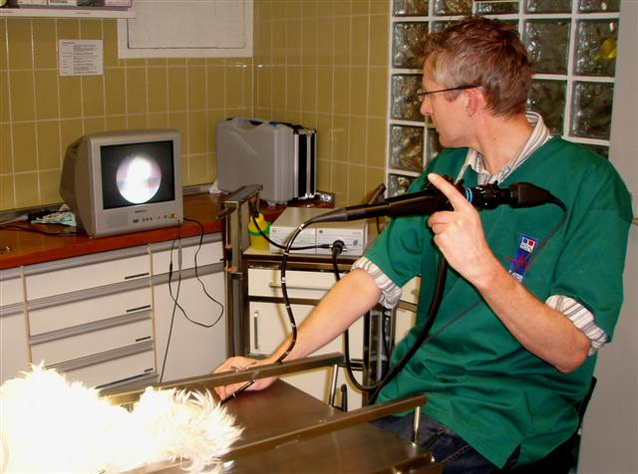
endoscopie

Slide 40
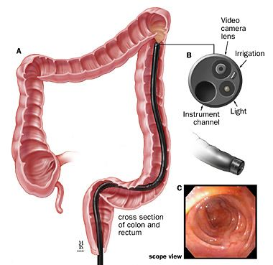
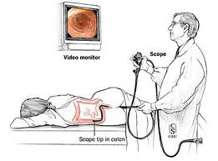
coloscopie

Slide 41
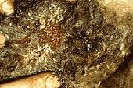
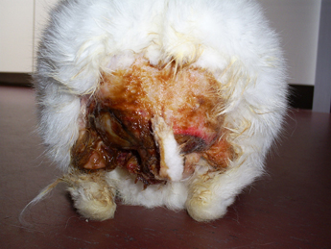
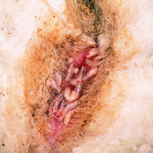
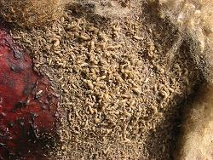
Myiasis (vliegenmaden ziekte)

Slide 42
